Slide 1

Alpha_Shogi
강화학습을 적용한 인공지능 게임 프로그램
Reinforcement_learning

Slide 2

피드백: 5,10,12,14,15,16,17,
19,26,27,29,30,31,32
Part.1 강화 학습
Part.2 Alphazero
CONTENTS
Part.3 API & UI
Part.4 결과물 시연 및 파트 설명

Slide 3
Part1.
강화학습

Slide 4

!!!
강화학습을
굳이
왜

Slide 5

Plan
| 주제 선정 및 선정 배경 |
1
2
3
선정 이유
새로운 분야
도전
앞으로의
성장 가능성
남들이 하지 않는
분야
미지의 분야에 대한 도전
대기업 중심 연구 진행
미래에 강점으로 작용
디테일하게 내용 추가

Slide 6


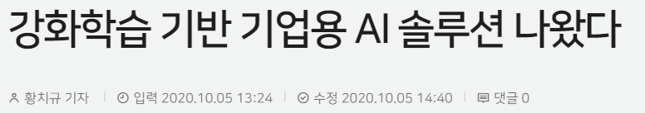
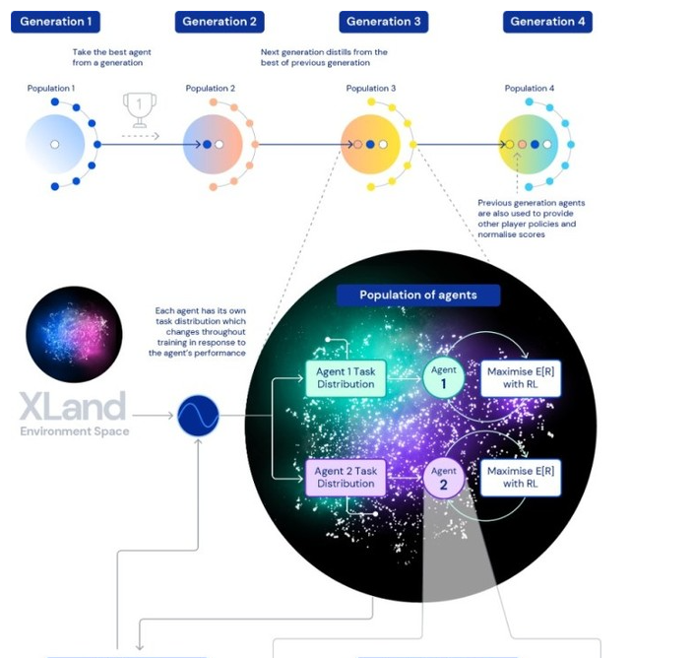


| 주제 선정 이유 |

Slide 7
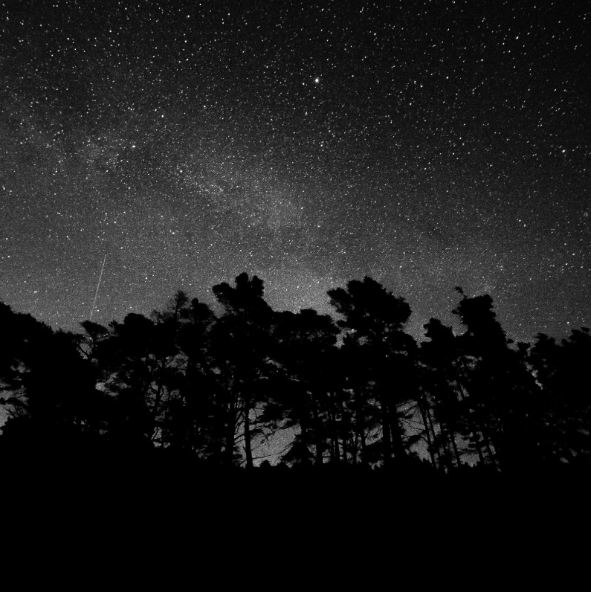
Part2
Alpha_Zero

Slide 8
Alpha_Zero
| 알파제로 VS 알파고 |
알파고
알파제로
기보 데이터 필요
First
게임을 규칙만을 갖고 스스로 학습
2가지의 네트워크
Second
한 가지의 네트워크
승률이 높았던 가상의 선수를 상대로 훈련
Third
학습 상대를 자신으로 한정

Slide 9
Alpha_Zero
| 알파제로 VS 알파고 |
AlphaGo VS AlphaZero
알파 고 구성 네트워크 ㄱ | 알파고 | 알파제로
구성 | 몬테 카를로 트리 탐색 정책 네트워크 가치 네트워크 롤아웃 정책 | 몬테카를로 트리 탐색 듀얼 네트워크
네트워크 구조 | CNN | Resnet
학습 방법 | 지도 학습 강화 학습 | 강화학습
입력 | 19 x 19의 2차원 배열 48개 | 19 x 19의 2차원 배열 17개

Slide 10
Alpha_Zero
| Alpha_zero의 기본구조 |
딥 러닝
최선의 수를 예측하는 “직감”
이런식으로 투명 벤다이어 그램
형식으로
“앞을 읽는 능력”
탐색
강화학습
셀프 플레이를 통한 “경험”
알파제로에서 사용되는 탐색, 딥러닝, 강화 학습

Slide 11

Part3
API & UI

Slide 12
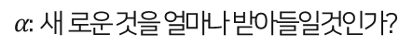
API & UI
| UI 구현 |
말 배치 없어도 될듯함
국면의 진행사항에 따른
화면 출력
선 수 후 수 설정
Tkinter 사용
Switch.py 를 통해
다음 화면으로 정보 전달

Slide 13
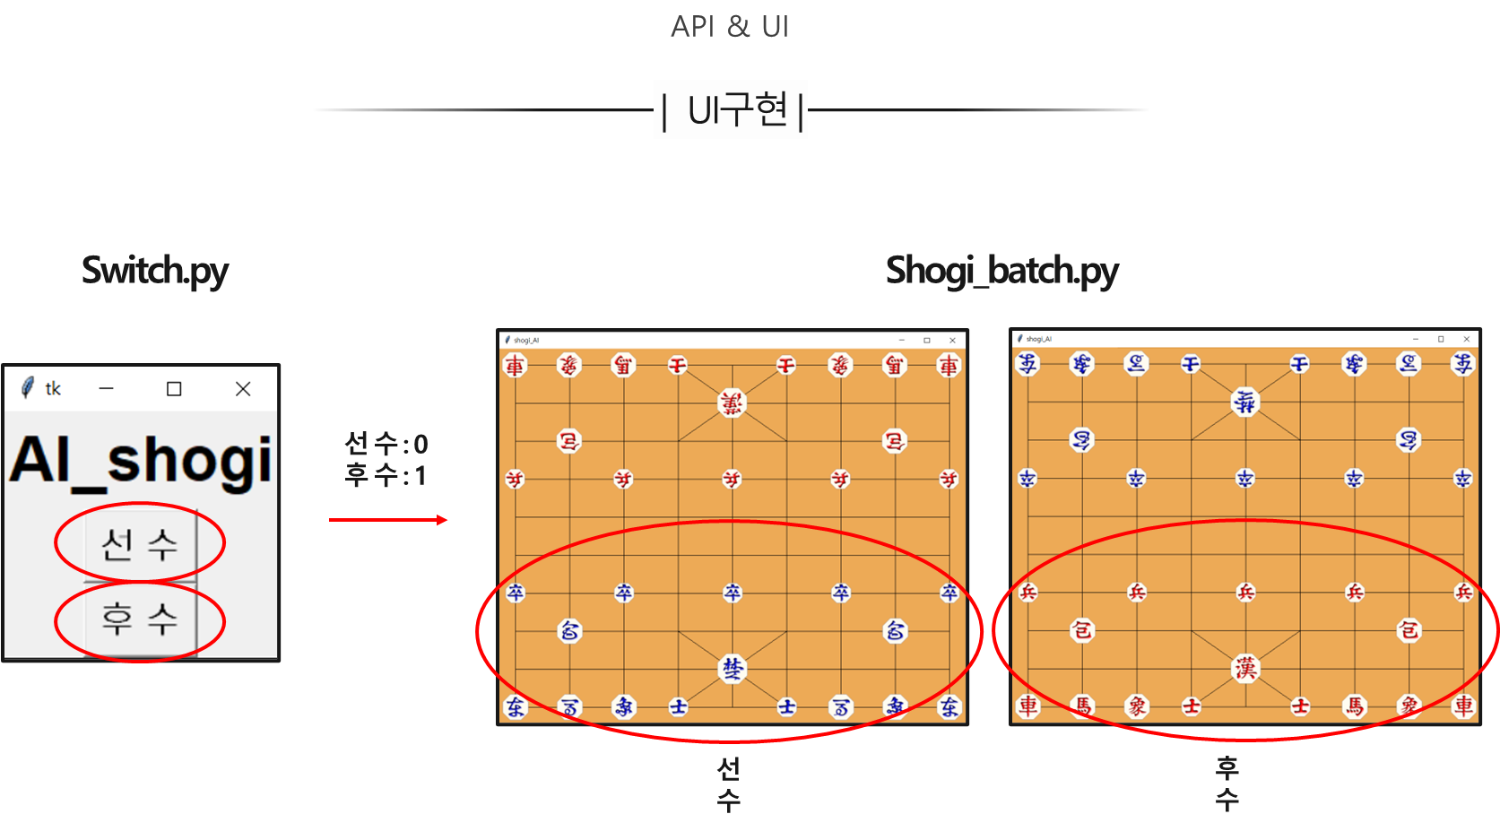

Slide 14
지훈님 - 어려웠던점이 있다면 이렇게 해결했고 앞으로 어떻게 개선하면 좋을것이다

Slide 15
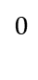
API & UI
| API |
온유님 파트로
기물의 움직임
승패 여부
각 기물마다의
움직임
패 조건과
비겼을 때 조건

Slide 16
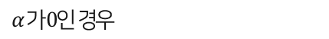
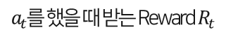



API & UI
각 기물 마다 갈수있는 방향(좌표) 보여주기
(게임 룰을 알려줌)
| API 동작 구현 |
초
한
왕
포
legal_action( ) 적용
차
마

Slide 17
장기게임의 최종 목표
상대 진영에 있는 왕을 잡아서 승리 하는 것

Slide 18

Part4
Play Game

Slide 19
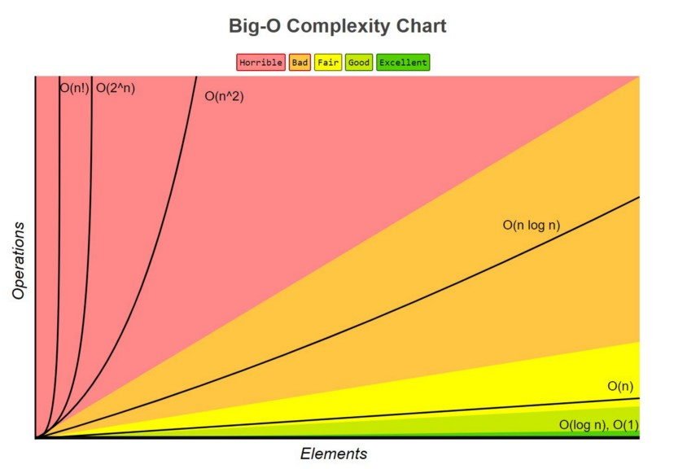
Problem
이 부분은 온유님이 피드백 주실것
| API 파트|

Slide 20
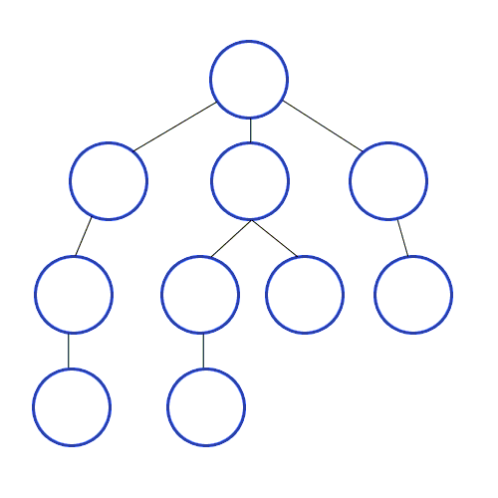
Problem
| API 파트|
탐색 알고리즘

Slide 21
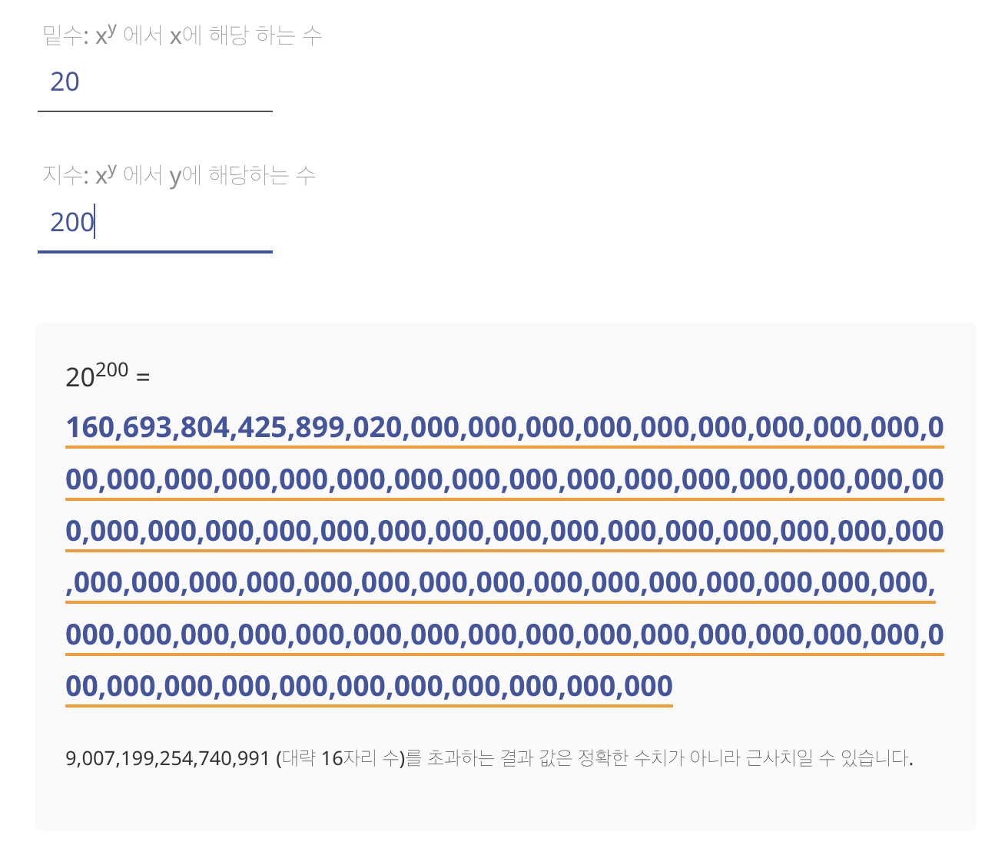
Problem
| API 파트|

Slide 22
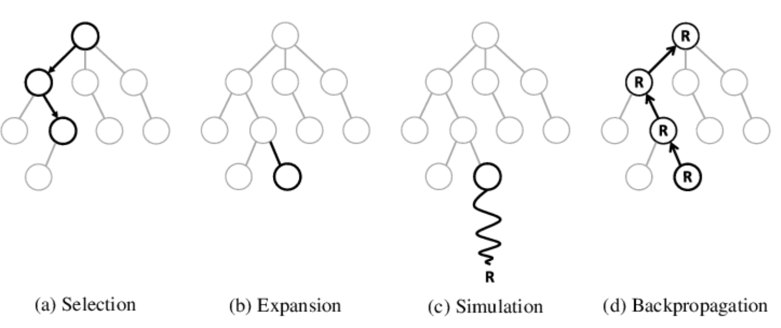
Problem
| API 파트|

Slide 23
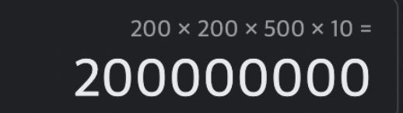
Problem
| API 파트 |
총 경우의 수

Slide 24
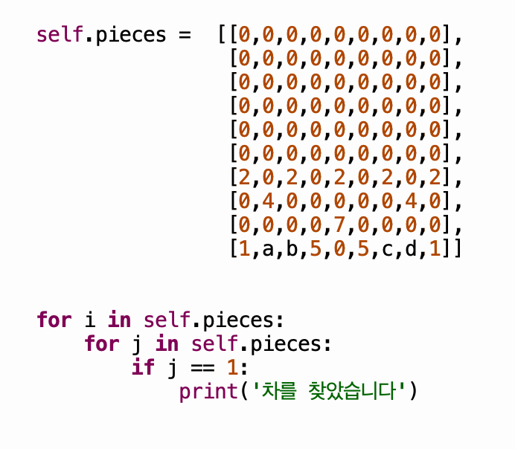
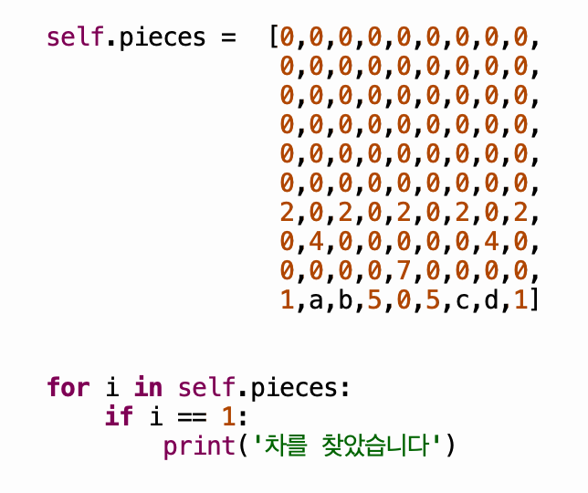

Problem
| API 파트|

Slide 25
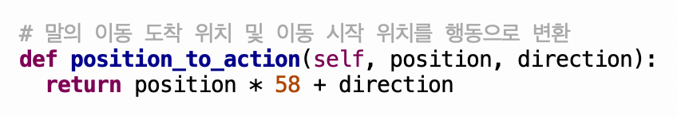
Problem
| API 파트 |

Slide 26
온유님 - 어려웠던점이 있다면 이렇게 해결했고 앞으로 어떻게 개선하면 좋을것이다

Slide 27
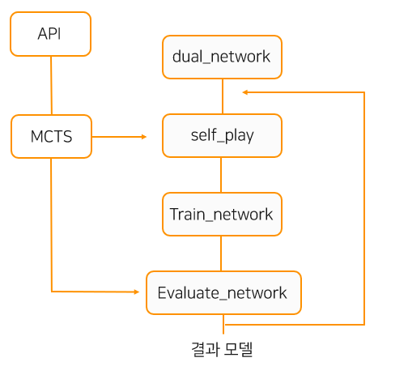
Problem
| 모델링 파트 |
Train_Cycle 과정
표을 없애고 훈련 과정의 각 셀들을 모르는 사람도 보기 쉽게
예를들어 dual_network는 모델 생성
self_play는 모델 셀프 플레이
train_network는 모델 훈련

Slide 28
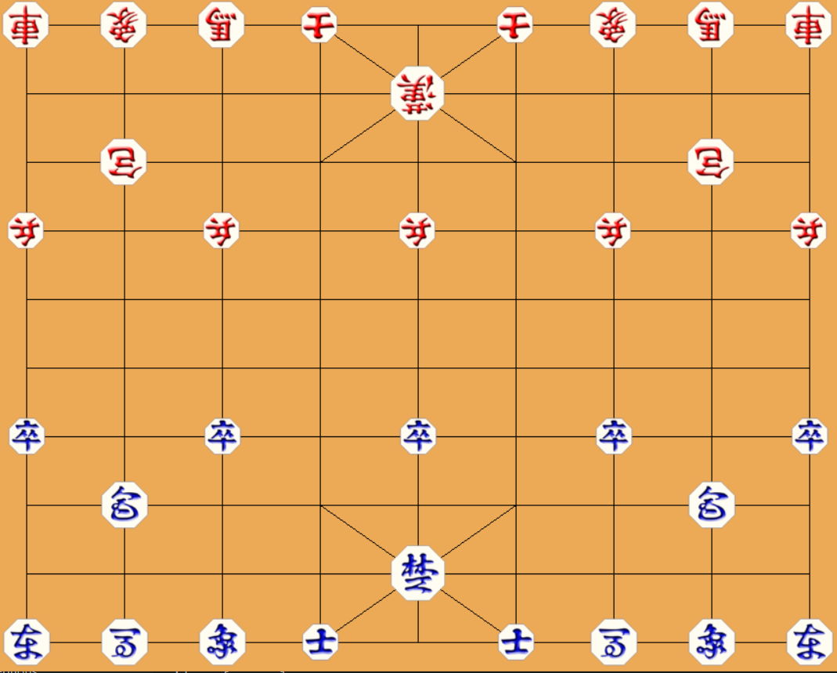
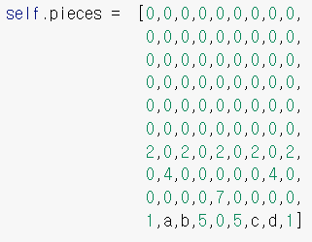
Alpha_Zero
| 듀얼 네트워크 생성 파트 |
컨볼루셔널 레이어
듀얼 네트워크 구성
ResNet의 레지듀얼 블록으로 게임 화면의 특징 추출
최 종 출력으로 정책과 가치를 출력한다.
레지듀얼 블록
정책
가치
[0, 0, 0, 0.05, 0 ,0 , 0.95 , 0,0]
[1,0]
총 ”16 레이어”
듀얼 네트워크 의 입력
레지듀얼 블록
자신의 돌의 위치 2x2 배열
상배방의 돌의 위치 2x2 배열
풀링 레이어
정책 출력
가치 출력
듀얼 네트워크의 구조

Slide 29
순용 - 어려웠던점이 있다면 이렇게 해결했고 앞으로 어떻게 개선하면 좋을것이다
개선 점
어려웠던 점
반복수 문제 Q_learning을 통해 해결 예정
인풋 데이터를추가
디버깅 시간
생소한 Pytorch 문법
Gpu 메모리 문제.

Slide 30
맺음말 느낌으로 뒤에 배치
부족한 시간의 문제
자원의 문제
Problem

Slide 31
Ploblem
| 자원의 문제 |
맺음말 느낌으로 뒤에 배치
자원의 문제점
1개의 GPU로는 학습 시간이 너무 오래 소요된다.
한 대의 공유 컴퓨터
알파고 제로와 알파제로의 학습 시간 비교
프레임 워크 | CPU | GPU | TPU
알파고 제로 (20블록) | 11,000년 | 270년 | 3일(2,000)개
알파고 제로 (40블록) | 150,000년 | 3,600년 | 40일(2,000)개
알파제로 | 5,600년 | 135년 | 1일(5,000)개

Slide 32
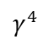

Problem
없애거나
살린다면 끝부분으로
맺음말 느낌으로
| 시간의 문제 |
강화학습 스터디
게임 프로그램 구현
강화학습
스터디
탐색 알고리즘
스터디
알파제로 스터디
간이 장기 구현
게임 프로그램 구현

Slide 33
감사합니다.

